Slide 1
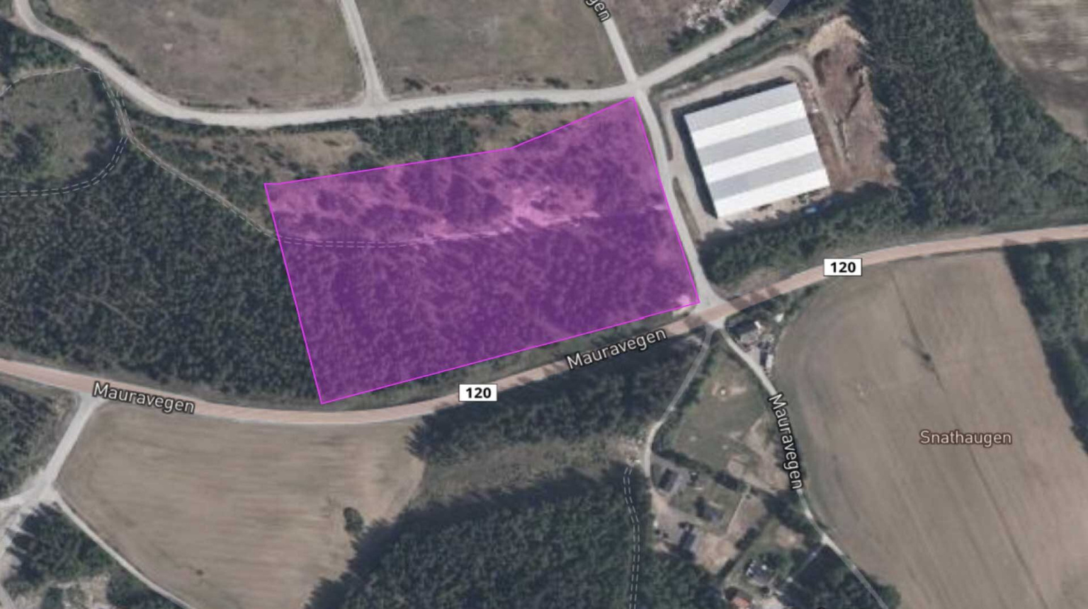
Tomtenavn
Navn på kommune her
Koordinater til tomt/kartplassering her
Site Area:
Infrastructure:
Power access:
Fiber broadband:
Utilization:
Schools, high schools and universities proximity:
Regulations:
Ground conditions:
Ownership:
Police, Fire Department and Hospital:
Water and sewer:
Environmental restrictions:
Bilde av tomt her (oppmerket på kart/egen illustrasjon)
Highway: | Railroad: | Int. Airport: | Ports:
Tekst her | Tekst her | Tekst her | Tekst her
Contact information:
Landowner:
Name: Innovasjon Gardermoen
E-mail: post@innovasjon-gardermoen.no
Phone: +47 64 82 22 90
Website: innovasjon-gardermoen.no
Name:
E-mail:

